Slide 1

Los hinduistas su concepto de pecado y salvación, y cómo evangelizarlos
N
Página 29

Slide 2
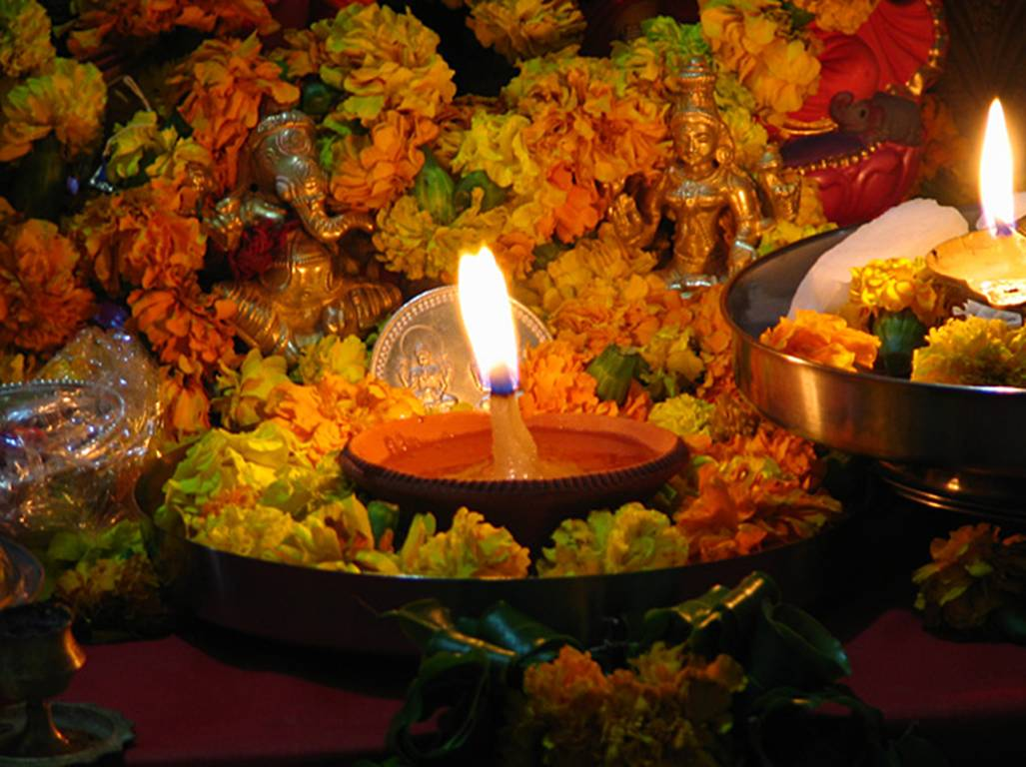
El pecado y la salvación en el hinduismo
© Deepak Gupta / Wikimedia Commons

Slide 3
se basa en el monismo védico
© Deepak Gupta / Wikimedia Commons

Slide 4
Tres niveles de realidad

Slide 5
Tres niveles de realidad
maya

Slide 6
Tres niveles de realidad
Realidad aparente
maya

Slide 7
Tres niveles de realidad
Realidad aparente
maya

Slide 8
Tres niveles de realidad
Realidad aparente
maya

Slide 9
Tres niveles de realidad
Realidad aparente
maya

Slide 10
Tres niveles de realidad
Realidad última
Realidad aparente
maya

Slide 11
Tres niveles de realidad
Realidad última
Realidad aparente
maya

Slide 12
Términos importantes
© Deepak Gupta / Wikimedia Commons

Slide 13
karma

Slide 14
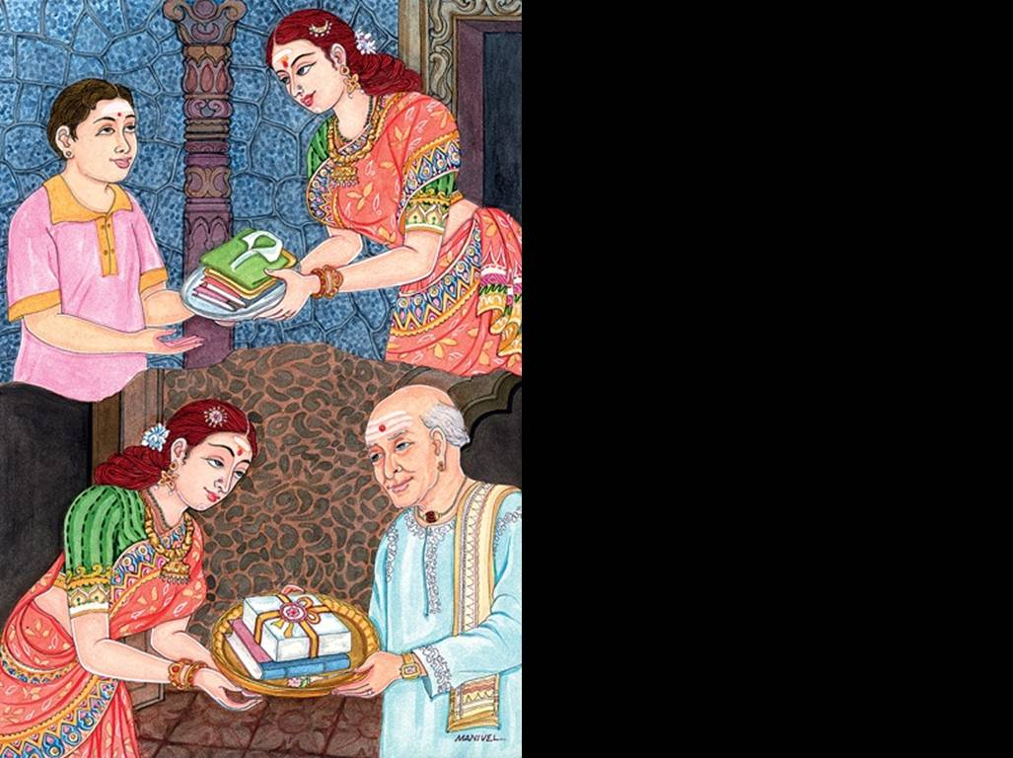
karma
La ley de
causa y efecto
© Himalayan Academy Publications / Wikimedia Commons

Slide 15
samsara

Slide 16
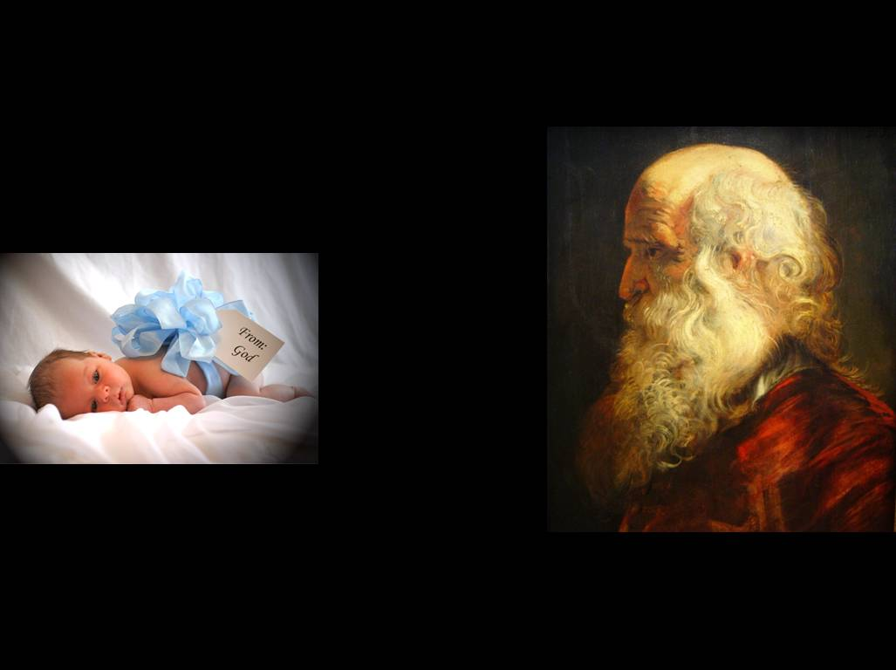
samsara
© Nils Fretwurst / Wikimedia Commons
© David Monniaux / Wikimedia Commons
Ciclo de renacimientos

Slide 17
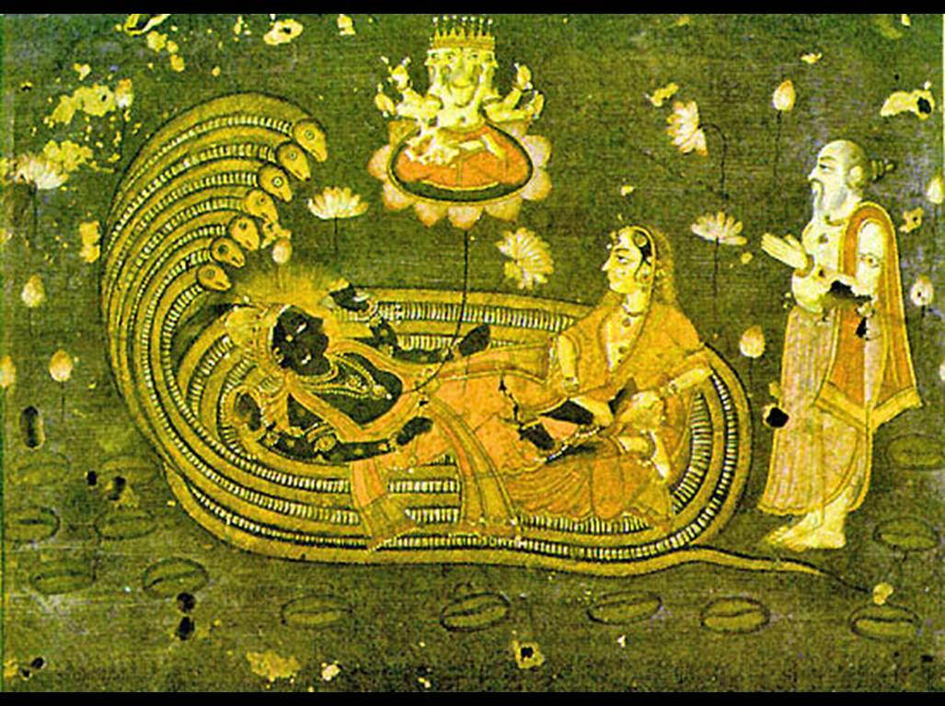

Slide 18
¿por qué estamos en samsara?

Slide 19

© Savaman / Wikimedia Commons

Slide 20

© William F Ritchey

Slide 21

© William F Ritchey

Slide 22
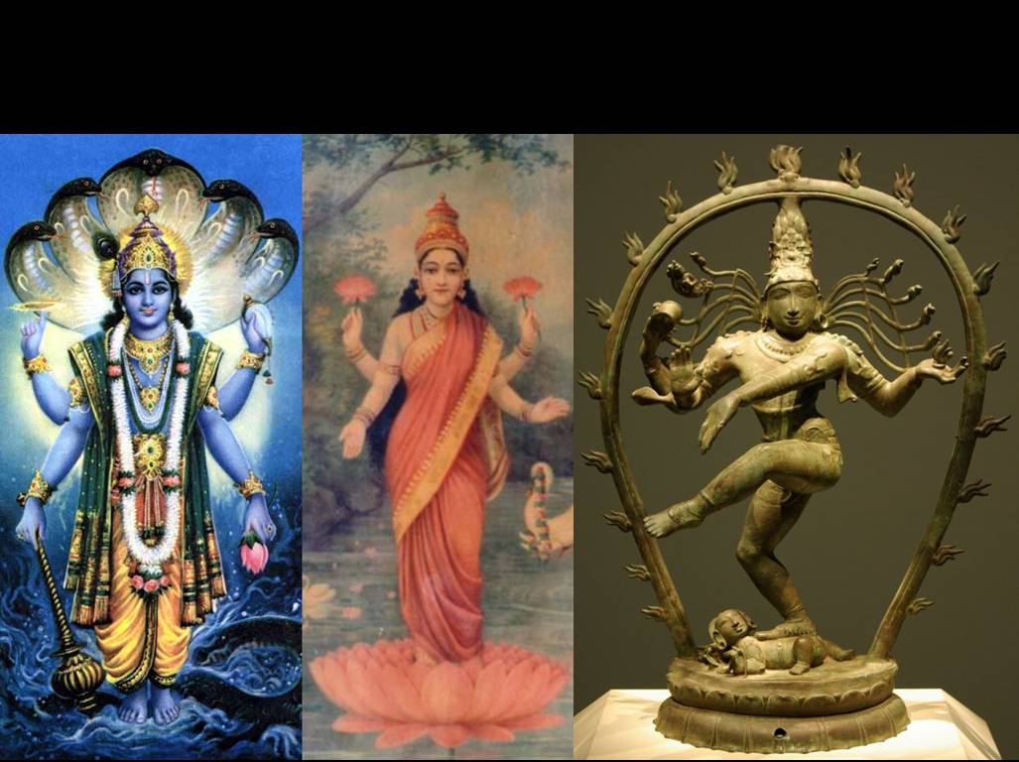
El papel de dios
© Thomas Ruedas / Wikimedia Commons

Slide 23
El papel de dios
funciona aparte de dios
© Thomas Ruedas / Wikimedia Commons

Slide 24
El papel de dios
funciona aparte de dios
es establecida por dios
© Thomas Ruedas / Wikimedia Commons

Slide 25
El papel de dios
funciona aparte de dios
es establecida por dios
© Thomas Ruedas / Wikimedia Commons

Slide 26
El papel de dios
funciona aparte de dios
es establecida por dios
© Thomas Ruedas / Wikimedia Commons

Slide 27
El papel de dios
funciona aparte de dios
es establecida por dios
La gracia de dios puede acelerar samsara
© Thomas Ruedas / Wikimedia Commons

Slide 28
avidya

Slide 29

avidya
Ignorancia de ser uno con la realidad última
© William F Ritchey

Slide 30
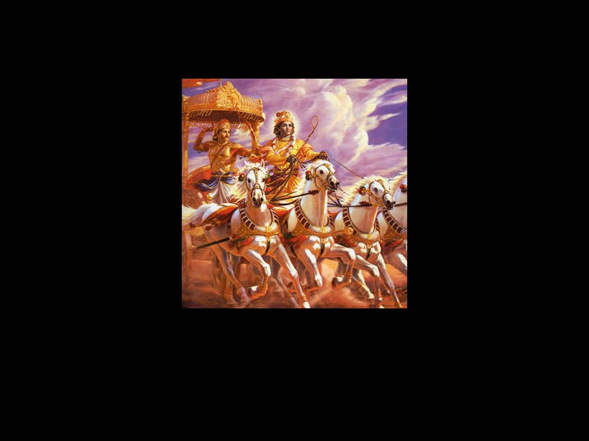
avidya
© HinduLara / Wikimedia Commons
Ignorancia de ser uno con la realidad última

Slide 31
vidya

Slide 32
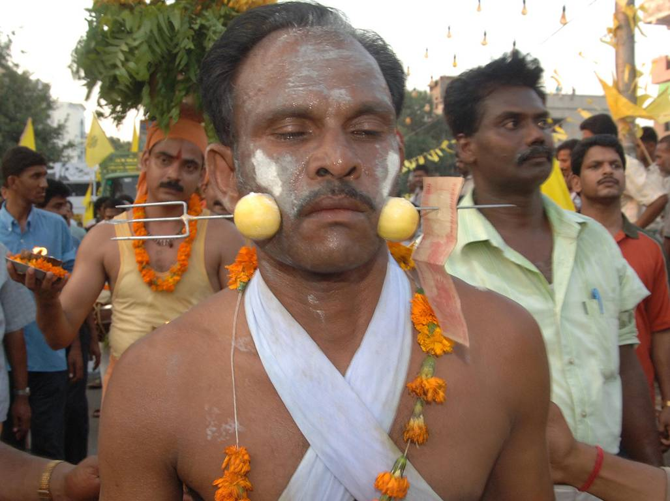
vidya
La sabiduría de que somos uno con la realidad última
© Arvind Jain / Wikimedia Commons

Slide 33
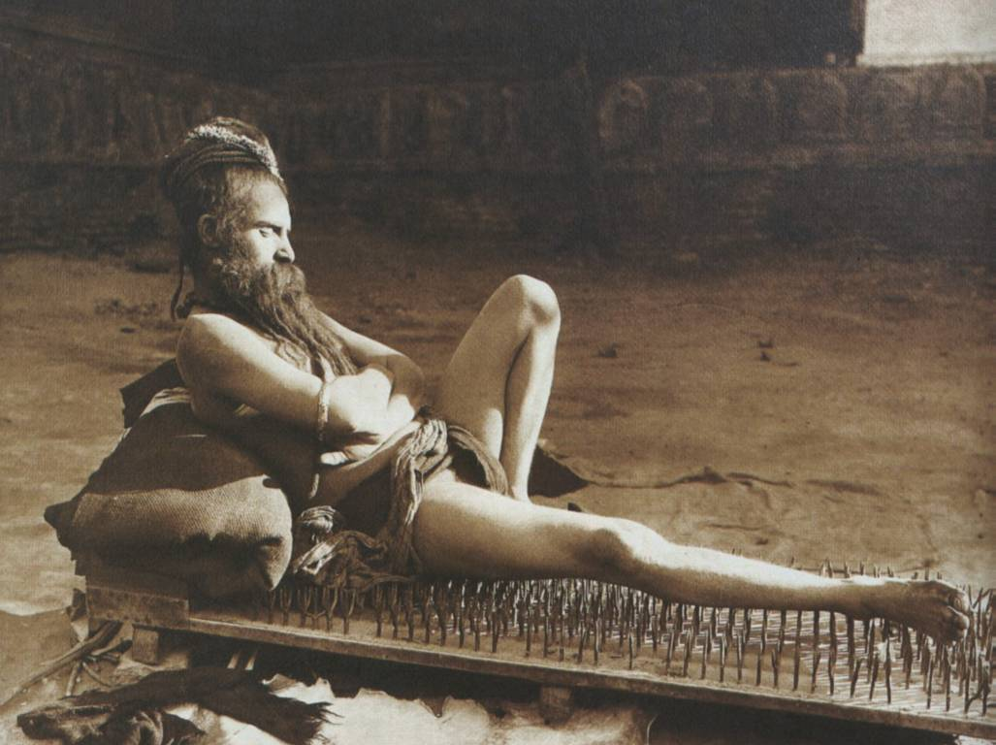
vidya

Slide 34
moksha

Slide 35
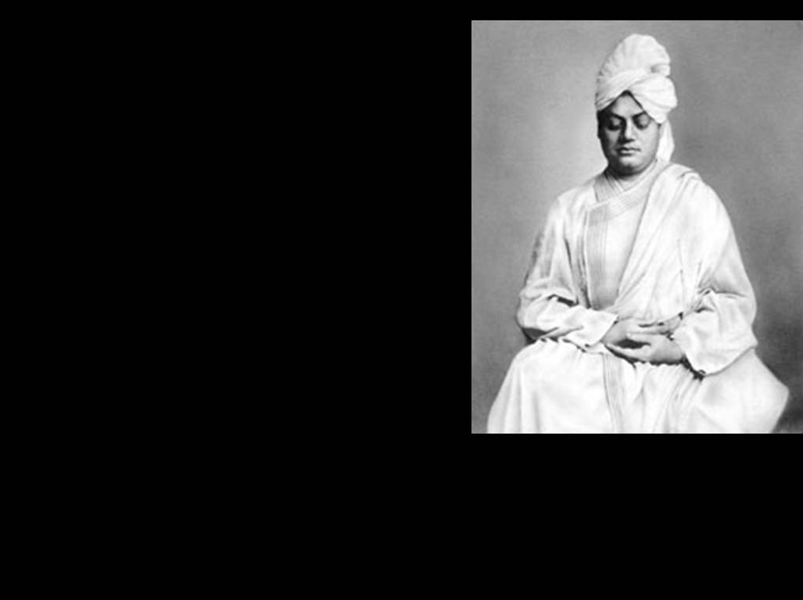
moksha
Salvación, escapar de los ciclos de samsara

Slide 36
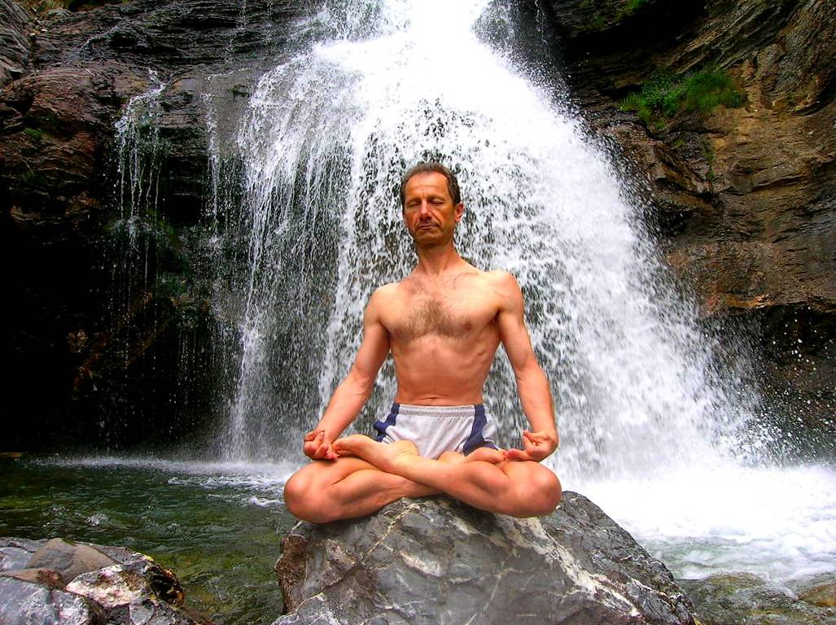
Salvación es ser libre de:

Slide 37
Salvación es ser libre de:
karma y samsara

Slide 38
Salvación es ser libre de:
karma y samsara
Su personalidad

Slide 39
Salvación es ser libre de:
karma y samsara
Su personalidad
Maya

Slide 40
Salvación es ser libre de:
karma y samsara
Su personalidad
Maya
Su cuerpo

Slide 41
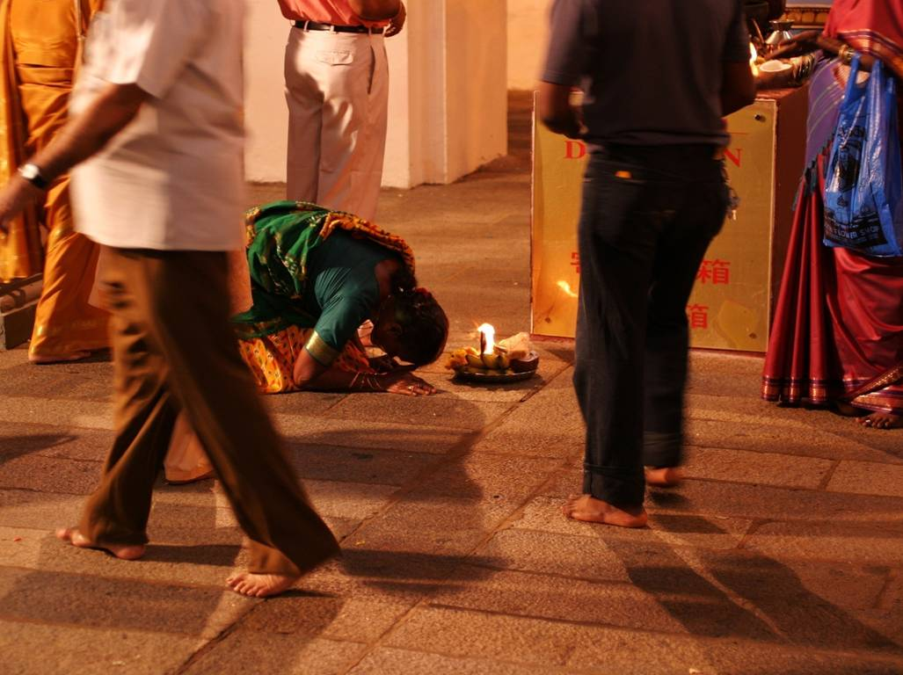
la salvación es “individual” y no involucra tanto a otros
© Brian Jeffery Beggerly / Wikimedia Commons

Slide 42
El Pecado es:
© William F Ritchey

Slide 43
El Pecado es:
Avidya - ser ignorante de la realidad última y de ser uno con ella
© William F Ritchey

Slide 44
El Pecado es:
Avidya - ser ignorante de la realidad última y de ser uno con ella
Estar envuelto en samsara
© William F Ritchey

Slide 45
Tres caminos a la salvación en el hinduismo
© Deepak Gupta / Wikimedia Commons

Slide 46
Karma marga

Slide 47
Karma marga
El camino de la
acción desinteresada

Slide 48
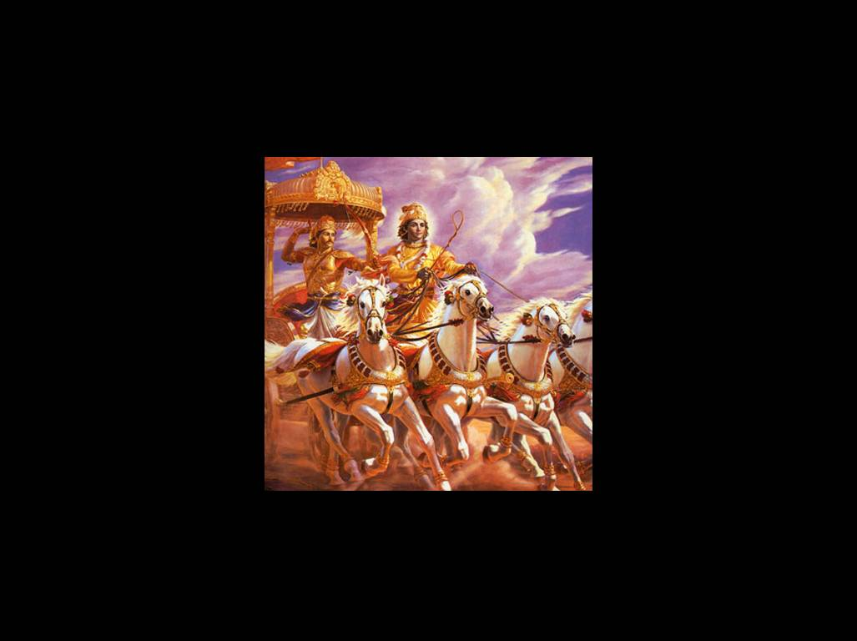
© HinduLara / Wikimedia Commons

Slide 49
bhakti marga

Slide 50
bhakti marga
El camino de la
devoción

Slide 51
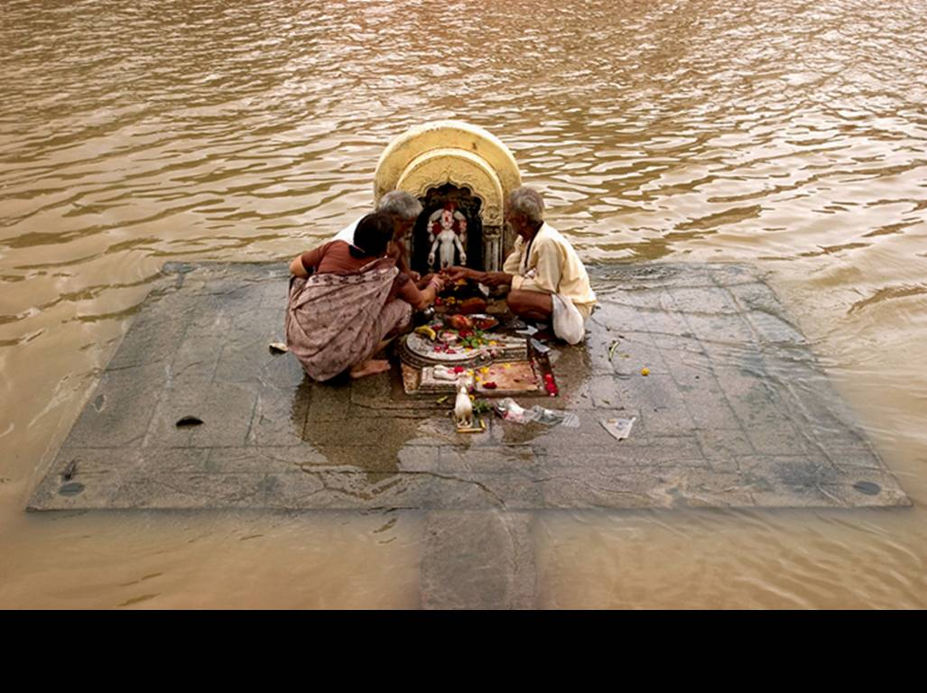
© Claude Renault / Wikimedia Commons
El camino más popular

Slide 52
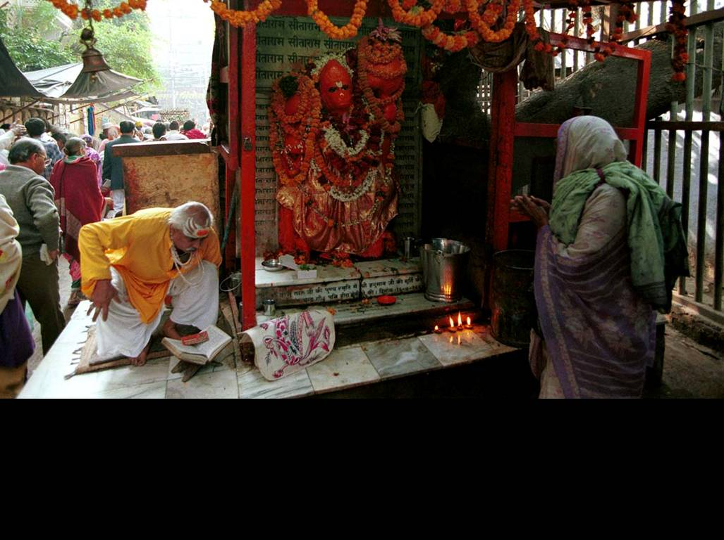
© International Mission Board – Bautistas del Sur
Es difícil entender la filosofía necesaria

Slide 53
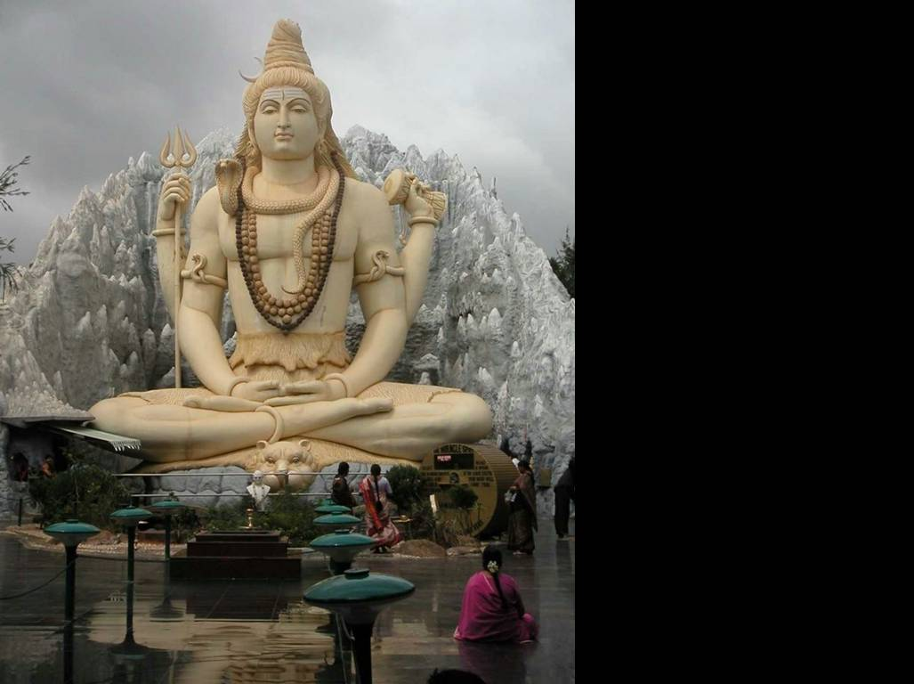
Es más fácil
adorar a un dios
© Deepak Gupta / Wikimedia Commons

Slide 54
Bakti Marga
Es rendirse a dios y ofrecerle devoción
© Deepak Gupta / Wikimedia Commons

Slide 55
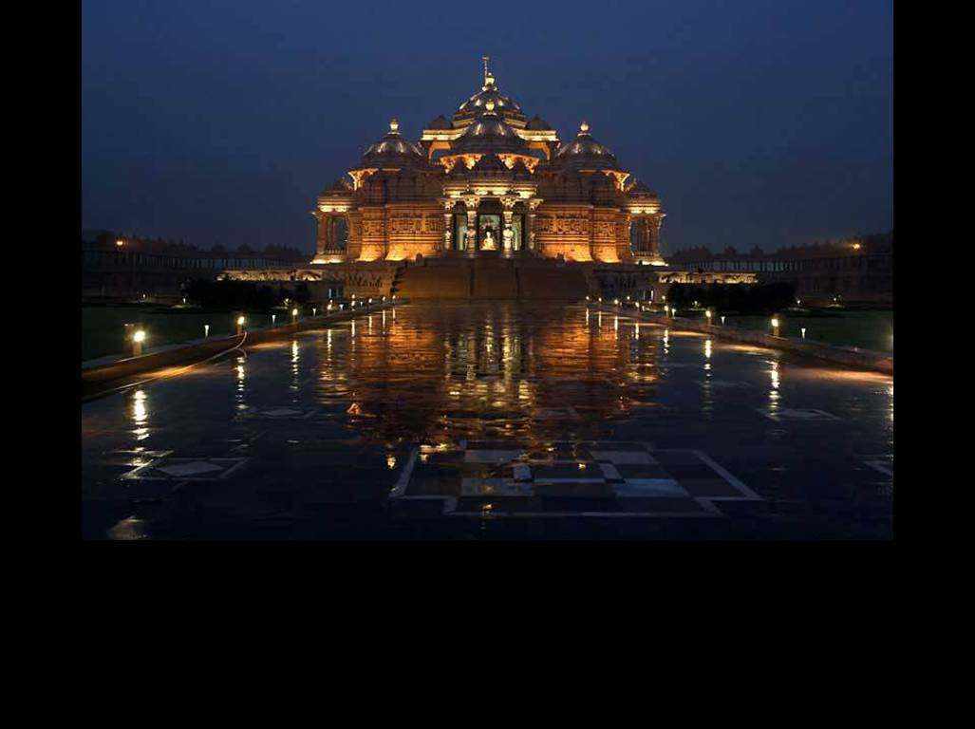

Slide 56
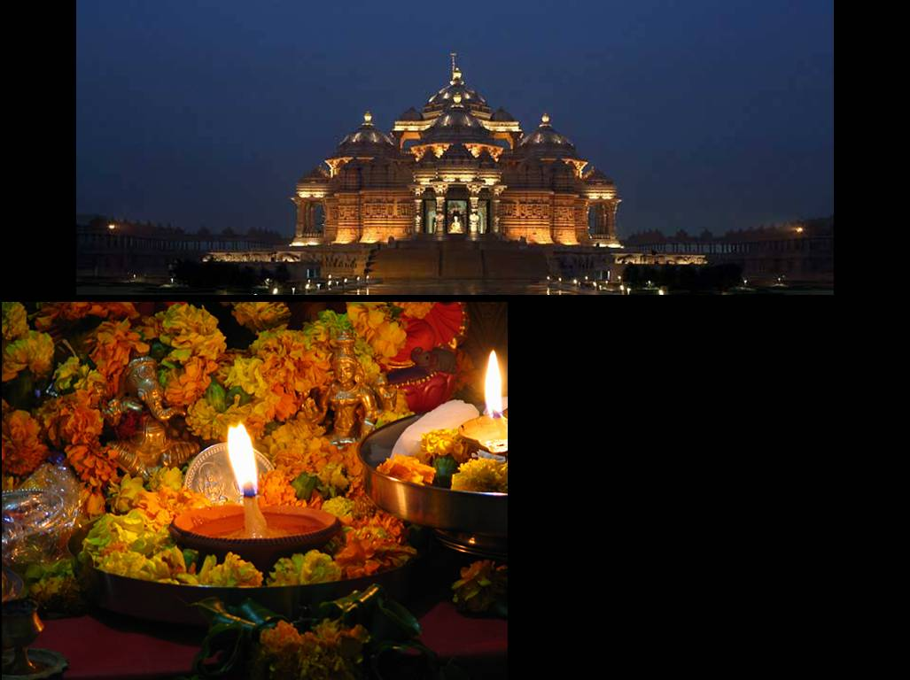
© Deepak Gupta / Wikimedia Commons

Slide 57
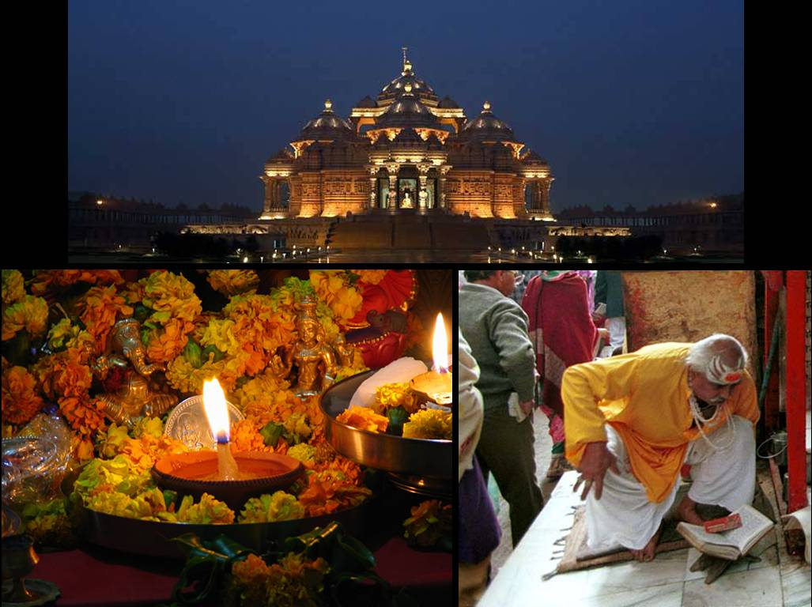
© Deepak Gupta / Wikimedia Commons
© International Mission Board – Bautistas del Sur

Slide 58
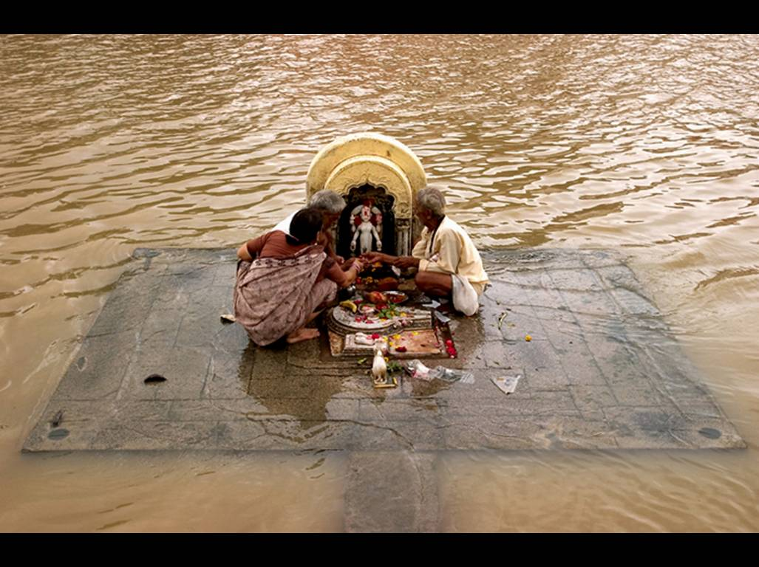
© Claude Renault / Wikimedia Commons

Slide 59
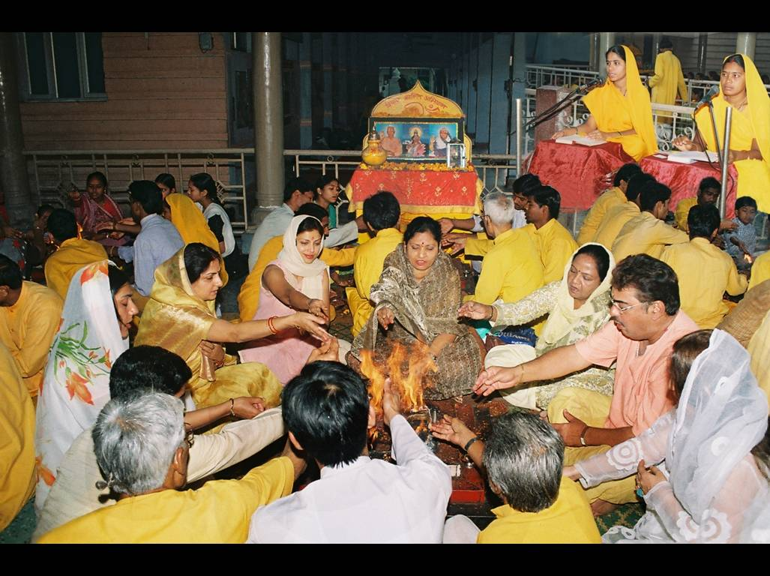
© Shriramshishya / Wikimedia Commons

Slide 60
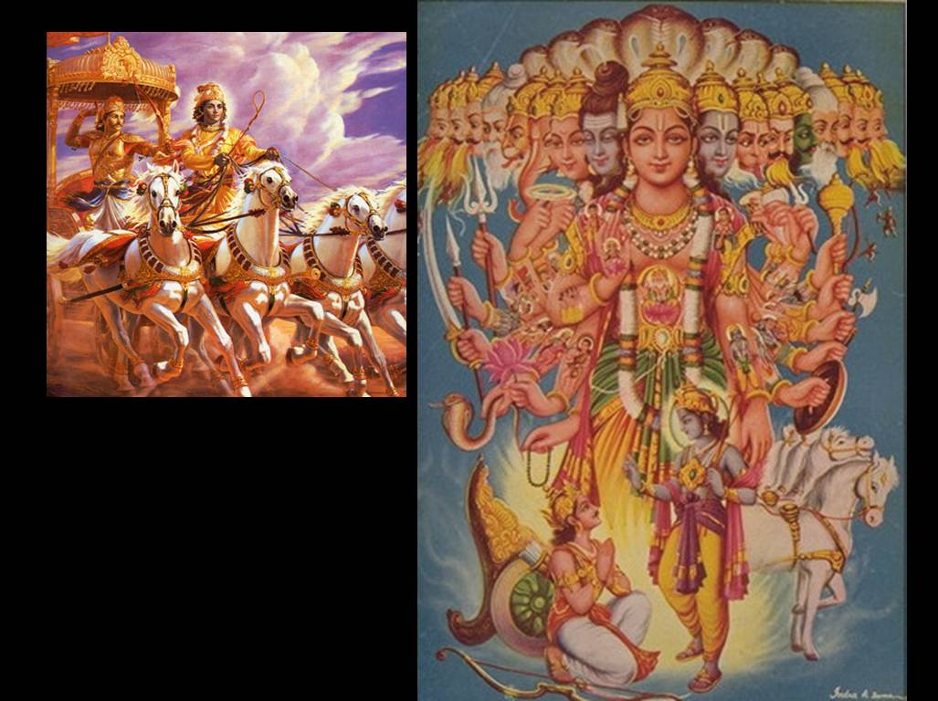
© HinduLara / Wikimedia Commons
El papel
del hombre

Slide 61
Jnana marga

Slide 62
Jnana marga
El camino de la
sabiduría

Slide 64
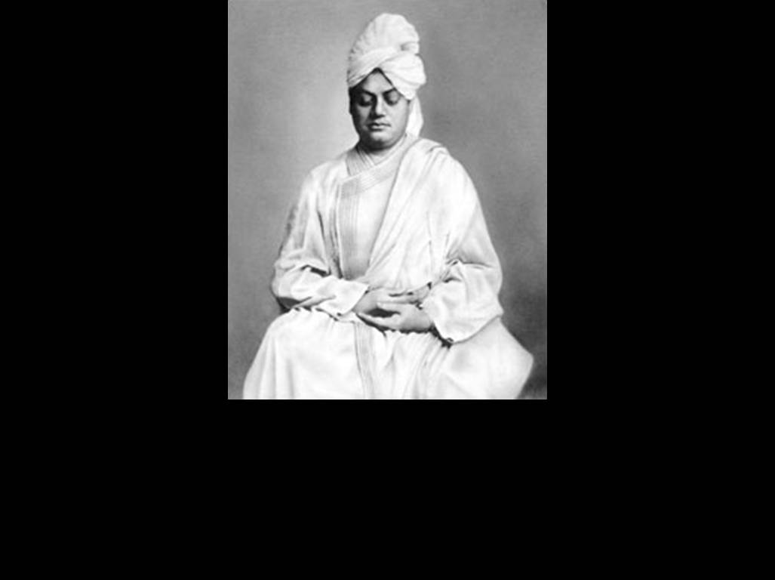
El hombre puede superar samsara por lograr sabiduría

Slide 66
© Arvind Jain / Wikimedia Commons

Slide 67
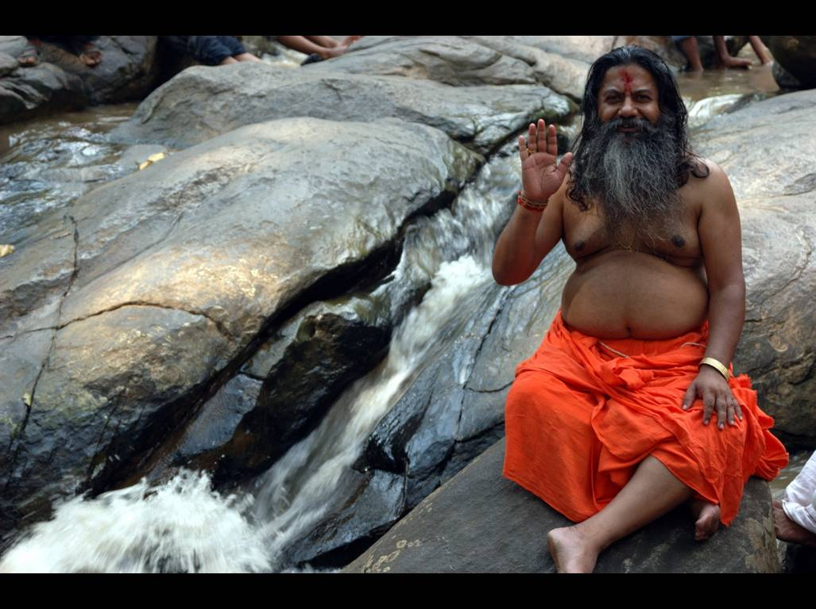
© Giridhar Appaji Nag Y / Wikimedia Commons

Slide 68
Comparación con el cristianismo
© Deepak Gupta / Wikimedia Commons

Slide 69
El pecado
Cristianismo
Hinduismo

Slide 70
El pecado
Cristianismo
Hinduismo
Una ofensa contra un Dios personal

Slide 71
El pecado
Cristianismo
Hinduismo
Una ofensa contra un Dios personal
Ignorancia, la falta de una orientación correcta

Slide 72
Las demandas de dios
Cristianismo
Hinduismo

Slide 73
Las demandas de dios
Cristianismo
Hinduismo
Las demandas de Dios son claras y aplicables a todos

Slide 74
Las demandas de dios
Cristianismo
Hinduismo
Las demandas de Dios son claras y aplicables a todos
El deber es una costumbre social y varía de casta en casta

Slide 75
naturaleza de la salvación
Cristianismo
Hinduismo

Slide 76
naturaleza de la salvación
Cristianismo
Hinduismo
La salvación es un don de Dios

Slide 77
naturaleza de la salvación
Cristianismo
Hinduismo
La salvación es un don de Dios
La salvación viene por los esfuerzos de la persona misma, a veces con la ayuda secundaria de algún dios

Slide 78
Base de gracia y perdón
Cristianismo
Hinduismo

Slide 79
Base de gracia y perdón
Cristianismo
Hinduismo
La gracia y el perdón están basados en un hecho de Dios – Dios nos ama y dio a Su hijo para salvarnos

Slide 80
Base de gracia y perdón
Cristianismo
Hinduismo
La gracia y el perdón están basados en un hecho de Dios – Dios nos ama y dio a Su hijo para salvarnos
Dios comienza el proceso

Slide 81
Base de gracia y perdón
Cristianismo
Hinduismo
La gracia y el perdón están basados en un hecho de Dios – Dios nos ama y dio a Su hijo para salvarnos
Dios comienza el proceso
La gracia depende de la voluntad del dios – si dios quiere, puede ayudarme, pero depende de mi devoción hacia dios

Slide 82
Base de gracia y perdón
Cristianismo
Hinduismo
La gracia y el perdón están basados en un hecho de Dios – Dios nos ama y dio a Su hijo para salvarnos
Dios comienza el proceso
La gracia depende de la voluntad del dios – si dios quiere, puede ayudarme, pero depende de mi devoción hacia dios
El hombre comienza el proceso

Slide 83
Necesidad de obras
Cristianismo
Hinduismo

Slide 84
Necesidad de obras
Cristianismo
Hinduismo
La gracia cancela la necesidad de buenas obras para salvarnos

Slide 85
Necesidad de obras
Cristianismo
Hinduismo
La gracia cancela la necesidad de buenas obras para salvarnos
La gracia puede acelerar la salvación, pero no cancela ni el pecado ni la necesidad de obras para salvarnos

Slide 86
La vida en este mundo
Cristianismo
Hinduismo

Slide 87
La vida en este mundo
Cristianismo
Hinduismo
Tenemos el conocimiento y el poder necesario para vivir correctamente en el nivel de este mundo

Slide 88
La vida en este mundo
Cristianismo
Hinduismo
Tenemos el conocimiento y el poder necesario para vivir correctamente en el nivel de este mundo
Dios espera que así vivamos

Slide 89
La vida en este mundo
Cristianismo
Hinduismo
Tenemos el conocimiento y el poder necesario para vivir correctamente en el nivel de este mundo
Dios espera que así vivamos
Es imposible vivir correctamente en el nivel de este mundo

Slide 90
La vida en este mundo
Cristianismo
Hinduismo
Tenemos el conocimiento y el poder necesario para vivir correctamente en el nivel de este mundo
Dios espera que así vivamos
Es imposible vivir correctamente en el nivel de este mundo
No se espera vivir así en el mundo

Slide 91
Salvación e Impacto social
Cristianismo
Hinduismo

Slide 92
Salvación e Impacto social
Cristianismo
Hinduismo
La salvación tiene una dimensión social – podemos y debemos vivir correctamente en este mundo

Slide 93
Salvación e Impacto social
Cristianismo
Hinduismo
La salvación tiene una dimensión social – podemos y debemos vivir correctamente en este mundo
La salvación es algo netamente personal y no de este mundo – los otros seres humanos de veras no existen tanto (Krishna y Arjuna)

Slide 94
Existencia en el cielo
Cristianismo
Hinduismo

Slide 95
Existencia en el cielo
Cristianismo
Hinduismo
Tendremos una existencia consciente y eterna con Dios

Slide 96
Existencia en el cielo
Cristianismo
Hinduismo
Tendremos una existencia consciente y eterna con Dios
Nirvana es un estado no-consciente de haber sido absorbido por la realidad última

Slide 97
cómo evangelizar y hacer discípulos entre hinduistas

Slide 98
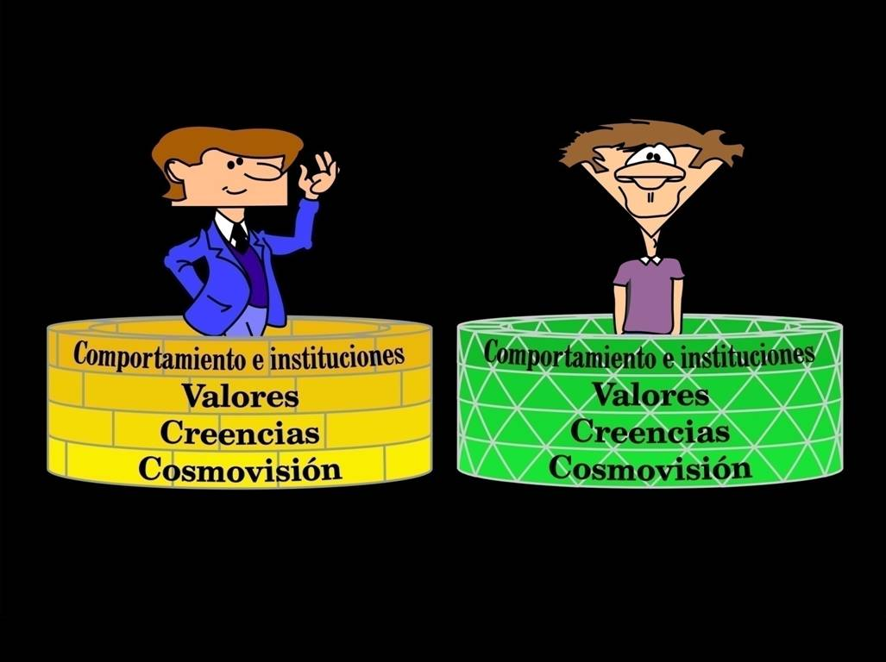
Entender que hay grandes diferencias de cosmovisión
© William F Ritchey y sus concesionarios de licencia

Slide 99
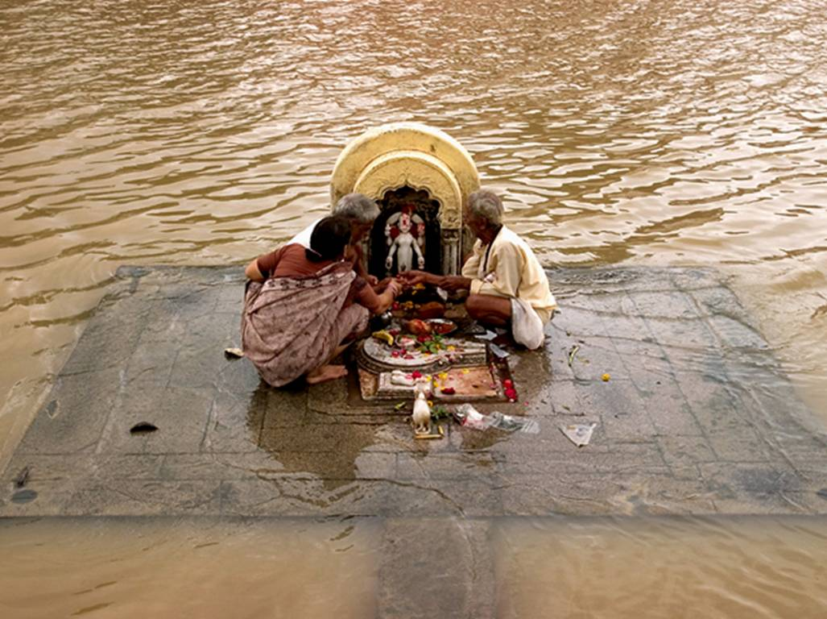
Examinar las principales necesidades que sienten
© Claude Renault / Wikimedia Commons

Slide 100
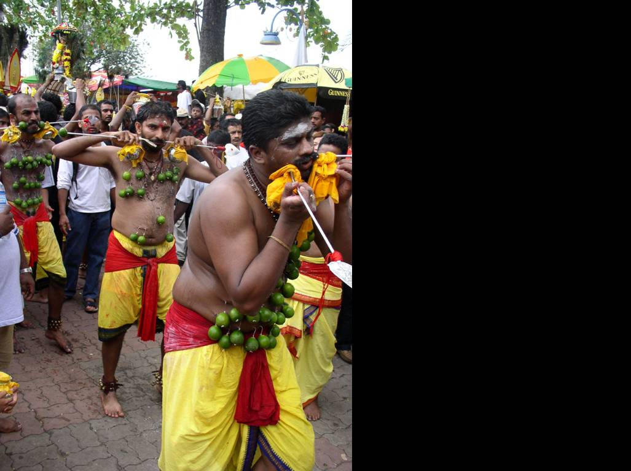
Mostrarle cómo la cosmovisión bíblica resuelve mejor sus problemas
© Tajai / June / Wikimedia Commons

Slide 101
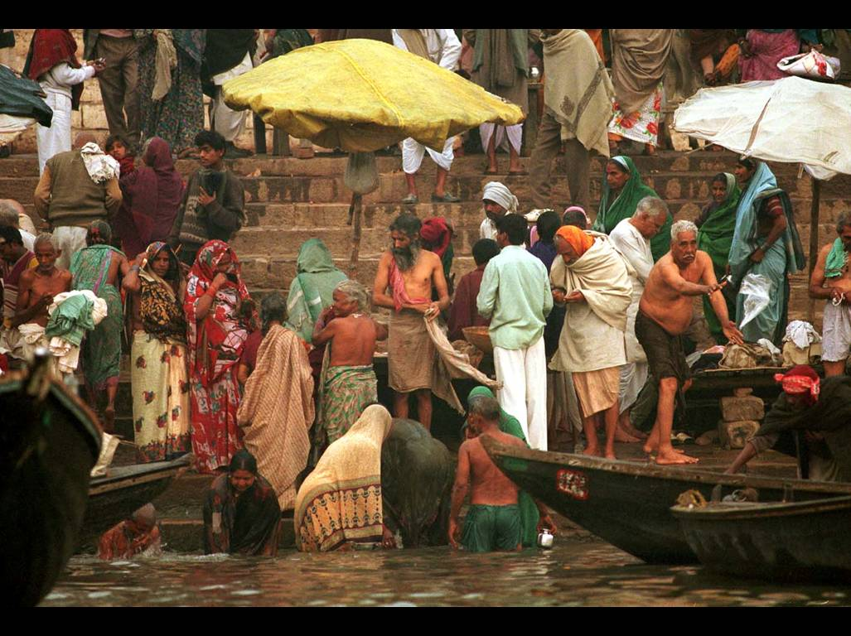
© International Mission Board – Bautistas del Sur

Slide 102
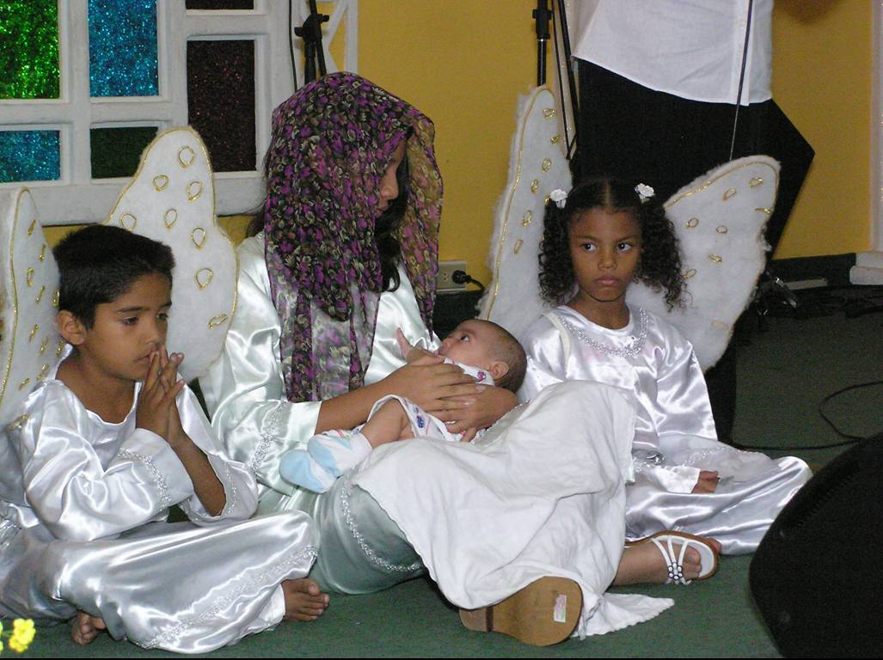
Usar medios de comunicación autóctonos
© William F Ritchey

Slide 103
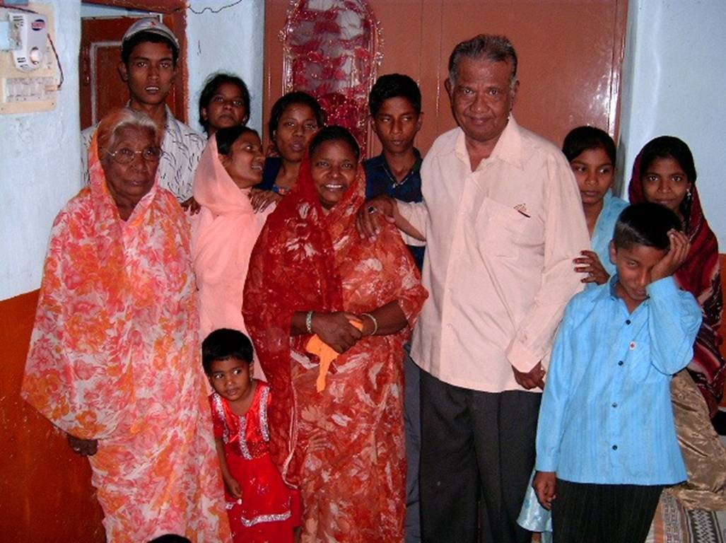
Adaptar su estilo de vida para que sea más contextualizado

Slide 104

Mostrar amor y compasión

Slide 105
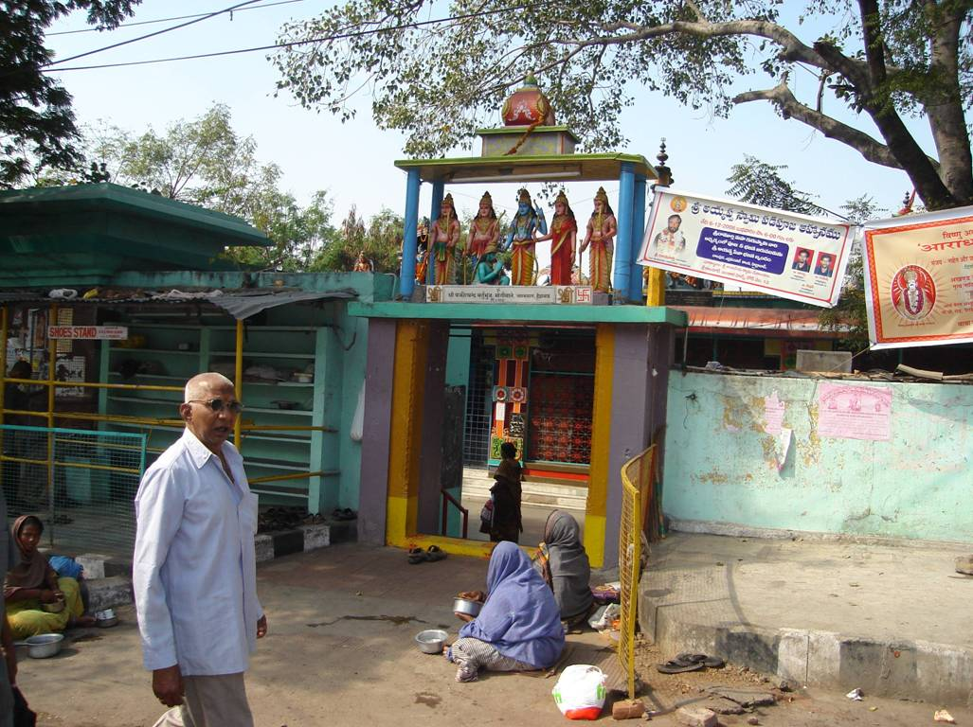
Obstáculos teológicos en cuanto a la comunicación

Slide 106

© dknisely / Wikimedia Commons
© Kzhr / Wikimedia Commons
© Deepak Gupta / Wikimedia Commons
Por lo general, Los hinduistas son sincretistas y creen que todas las religiones conducen a Dios
© diegodepol / Wikimedia Commons
© Nomadtales / Wikimedia Commons
© Wayne McLean / Wikimedia Commons

Slide 107

El concepto hinduista del pecado varía de grupo en grupo y del individuo en individuo
© International Mission Board – Bautistas del Sur

Slide 108
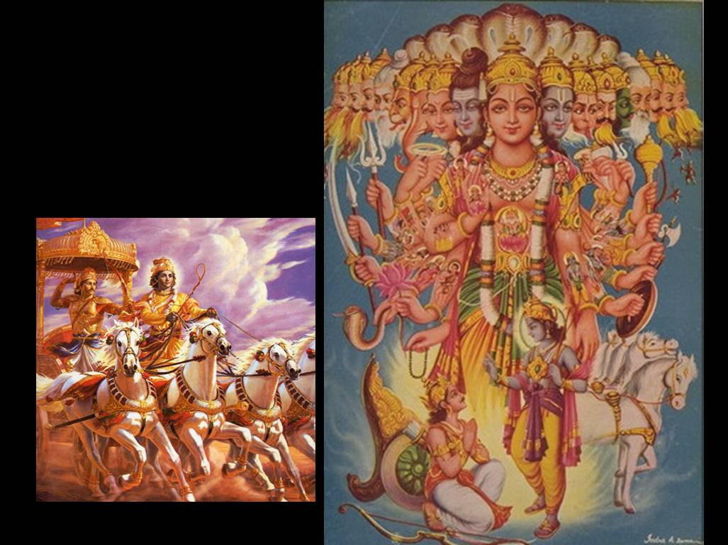
Las doctrinas de karma y samsara son muy diferentes del cristianismo
© HinduLara / Wikimedia Commons

Slide 109
La doctrina hinduista de la salvación es muy diferente a la del cristianismo

Slide 110
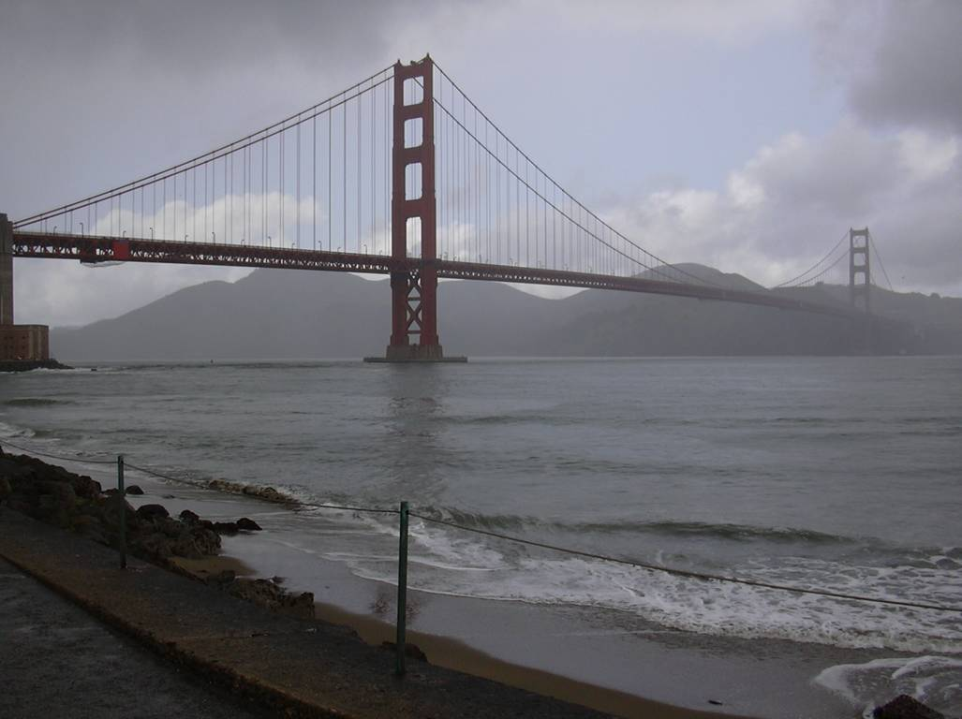
Posibles “Puentes” al evangelio
© William F Ritchey

Slide 111
Temas que requieren un cambio radical del contenido
© William F Ritchey

Slide 112
El concepto de dios
© William F Ritchey

Slide 113
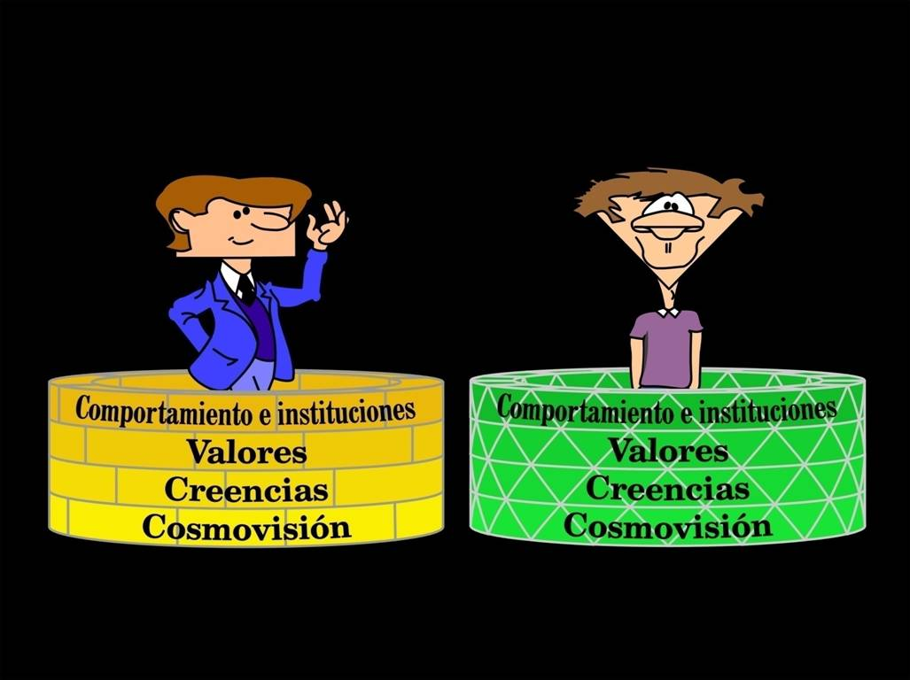
© William F Ritchey y sus concesionarios de licencia

Slide 114
La opinión hinduista acerca de las escrituras nuestras
© William F Ritchey

Slide 115
La persona de Cristo
© William F Ritchey

Slide 116
Las doctrinas de karma y samsara, y el deseo de escaparlas
© William F Ritchey

Slide 117
Temas que requieren una completa redefinición radical
© William F Ritchey

Slide 118
El concepto hinduista de la historia
© William F Ritchey

Slide 119
La espiritualidad hinduista
© William F Ritchey

Slide 120
La encarnación
© William F Ritchey

Slide 121
El renacimiento
© William F Ritchey

Slide 122
Fotos y gráficos
procedencia y copyright según identificación individual
(los sin identificación vienen del dominio público)
Contenido general adaptado del texto
La presentación pertinente y persuasiva del evangelio:
el impacto del entorno religioso
© 2010 William F. Ritchey

